Slide 1



FORMACIÓN

Slide 2
ÍNDICE
PRESENTACIÓN CVITAL
OXIDACIÓN DE LA PIEL
INGREDIENTES
PRODUCTOS CUIDADO EN CASA
PROGRAMA PROFESIONAL
NUEVA GENERACIÓN DE ANTIOXIDANTES
2

Slide 3

PRESENTACIÓN

Slide 4
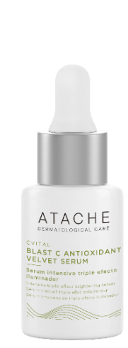
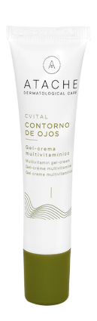
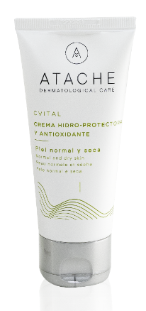
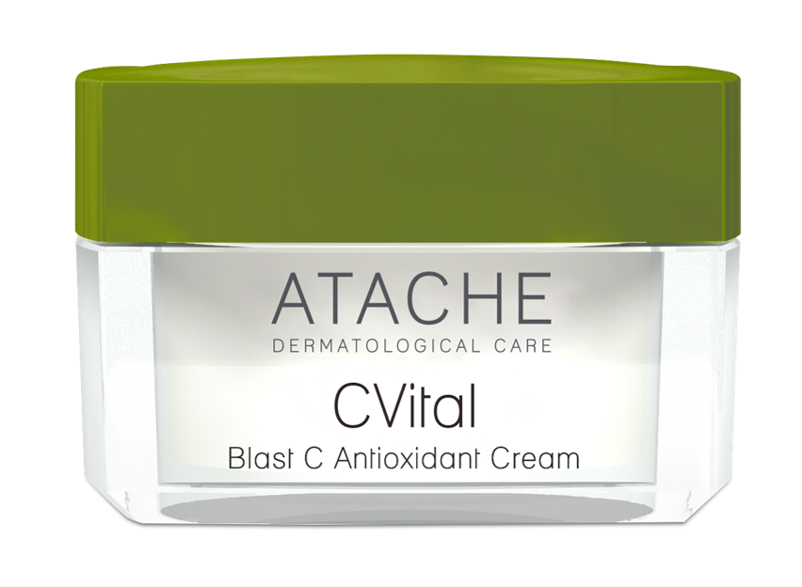
CVITAL
El estrés, la contaminación, demasiado sol, los cambios bruscos de temperatura producen radicales libres que dañan las células de la piel acelerando la aparición de signos de envejecimiento prematuro en forma de arrugas, líneas de expresión, pérdida de elasticidad y luminosidad.
La línea C VITAL nos ayuda a prevenir y reparar, de forma natural y directa, los signos visibles del envejecimiento de la piel. Confort extremo durante y después del tratamiento que proporciona luminosidad y vitalidad instantáneas.

Slide 5
OXIDACIÓN DE LA PIEL

Slide 6
¿POR QUÉ ENVEJECEMOS?
El ENVEJECIMIENTO DE LA PIEL es un proceso causado principalmente por RADICALES LIBRES que son producidos por múltiples factores, incluyendo:
Factores Intrínsecos: Metabolismo (procesos propios del organismo vinculados a la respiración y a la combustión de los alimentos), herencia genética y el paso del tiempo.
Factores extrínsecos: exposición solar, tabaco, alcohol, contaminación ambiental, deportes excesivos y cambios bruscos de temperatura.
ENVEJECEMOS porque nos OXIDAMOS, debido a la disminución de nuestra capacidad de defensa antioxidante natural contra los radicales libres con el tiempo.
AUMENTO DE LA PRODUCCIÓN DE RADICALES LIBRES
REDUCCIÓN DE LA DEFENSA ANTIOXIDANTE NATURAL
ESTRÉS OXIDATIVO: Las células modifican su estructura y función, lo que resulta en alteraciones que pueden conducir a la muerte celular.

Slide 7
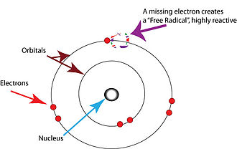
Radicales libres
Los radicales libres tienen electrones no emparejados en su órbita externa. Esa circunstancia los hace altamente reactivos al renunciar o capturar electrones de otras moléculas circundantes. Por lo tanto, actúan como agente oxidante.
El término "radicales libres de oxígeno" o "especies reactivas de oxígeno (ROS)" incluye radicales derivados del oxígeno (como superóxido O2- o hidroxilo OH-), peróxido de hidrógeno (H2O2), ozono (O3), etc.
Debido a su alta reactividad generalmente la vida útil de los radicales libres es muy corta (milisegundos).
Para combatir los efectos nocivos de estos radicales, la piel tiene un sistema de defensa constituido por antioxidantes

Slide 8
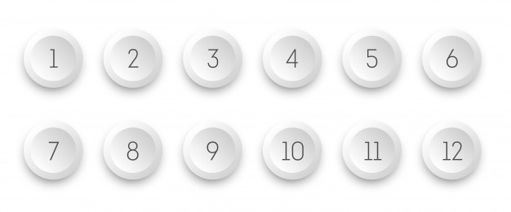
El papel de los ANTIOXIDANtes
Sustancias capaces de neutralizar o eliminar los radicales libres. Fortalecen el sistema antioxidante del cuerpo y retrasan el envejecimiento de la piel.
Hay dos tipos de antioxidantes
Enzymatic
Non enzymatic
Los antioxidantes son proteínas que se encuentran dentro de las células, y son fabricados por el cuerpo. Para ejercer su acción necesitan la presencia de un metal, como cobre, hierro, magnesio, zinc o selenio.
Por esta razón, es muy importante tomar alimentos que contengan estos minerales; la falta de cualquiera de ellos puede afectar la función de estas enzimas.
Los antioxidantes se encuentran dentro y fuera de la célula. Una diferencia con el grupo anterior es que los antioxidantes no enzimáticos se consumen después de reaccionar con el radical libre, por lo tanto, tienen que ser reemplazados constantemente.
Algunos de ellos son sintetizados por el cuerpo, mientras que otros tienen que ser obtenidos a través de la dieta.

Slide 9
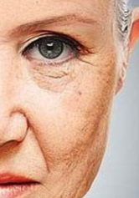
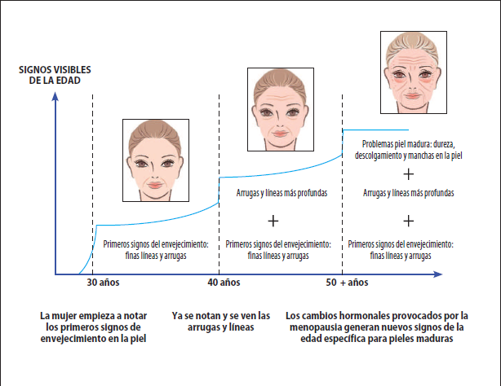

CAMBIOS SIGNIFICATIVOS DEL ENVEJECIMIENTO
Marcado aumento de la opacidad.
Aumento de la hiperpigmentación.
Aumento de la pérdida de elasticidad.
Aumento de las arrugas.
Pérdida de luminosidad y vitalidad.
Pérdida de hidratación.
Pérdida de firmeza.
Problemas piel madura: dureza, descolgamiento y manchas en la piel
Arrugas y líneas más profundas
Arrugas y líneas más profundas
Primeros signos del envejecimiento: finas líneas y arrugas
Primeros signos del envejecimiento: finas líneas y arrugas
Primeros signos del envejecimiento: finas líneas y arrugas
Se empiezan a notar los primeros signos de envejecimiento
Ya se notan y se ven las arrugas y líneas
Los cambios hormonales provocados por la menopausia generan nuevos signso de la edad específica para pieles maduras

Slide 10
CVITAL PROPIEDADES
Devuelve a la piel todo su resplandor y vitalidad.
Restaura y mejora el mecanismo de defensa antioxidante.
Protege la piel del envejecimiento prematuro.
Reactiva la renovación celular.
Proporciona firmeza y elasticidad.

Slide 11
INGREDIENTES

Slide 12
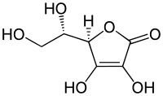
cvital
Vitamina C (Antioxidante hidrosoluble)
La vitamina C es una forma química del ácido ascórbico. Se trata de una vitamina hidrosoluble, con gran acción antioxidante.
La vitamina C es muy lábil y se oxida con mucha facilidad tanto en las cocciones por la temperatura como por el aire y la luz solar.
Los niveles cutáneos de vitamina C no se pueden aumentar con la ingesta, pero si con la aplicación tópica.

Slide 13
cvital
Beneficios de la Vitamina C
Ayuda a reducir la producción de ROS tanto endógenos como exógenos.
Estimula los fibroblastos dérmicos para sintetizar colágeno
Disminuye el daño oxidativo del ADN y el daño oxidativo de las proteínas
Disminuye la hiperpigmentación de la piel

Slide 14
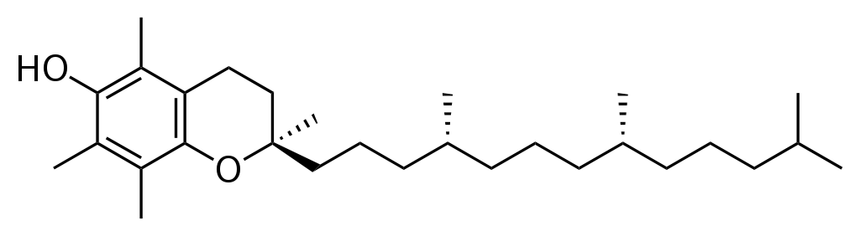
cvital
Vitamina E (Antioxidante liposoluble)
La vitamina E, actúa como un antioxidante, eliminando los radicales libres. Se encuentra normalmente en el estrato córneo, especialmente en las capas bajas del mismo.
Los ésteres de vitamina E, especialmente el acetato son prometedores, ya que tienen un papel protector frente a las radiaciones UV, que bajo esta forma es fácilmente asimilable por la piel y que penetra y se absorbe bien.

Slide 15
cvital
Beneficios de la vitamina E
Protector natural contra la oxidación de las membranas celulares
Aumenta la micro circulación de piel mejorando la elasticidad
Buen protector frente a la radiación UV e IR
Potencia el efecto antioxidante de la Vitamina C

Slide 16
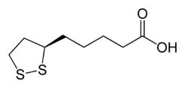
cvital
Ácido lipoico (Antioxidante hidro-liposoluble)
Se le considera el antioxidante universal, esto significa que puede ejercer su efecto protector tanto en la fase acuosa como en la fase lipídica. Por eso el ácido alfa lipoico atraviesa membranas (entre otras, la barrera hematoencefálica) con facilidad, proporcionando protección antioxidante en todas las partes del cuerpo. Además, el ácido alfa lipoico tiene un efecto antioxidante tanto en su forma oxidada (ácido alfalipoico, LA) como en la reducida (DHLA, ácido dihidrolipoico).

Slide 17
cvital
Beneficio del ácido lipoico
Potencia los efectos positivos de otros antioxidantes como la vitamina E, C y CQ10. Ayuda a regenerar estas vitaminas en el cuerpo.
El ácido lipoico mejora el funcionamiento celular.
Potencia a la absorción de la Vitamina C en la dermis.
Mejora de la microcirculación cutánea.
Refuerza la función barrera de la piel y evita su pigmentación.

Slide 18

Biological triple antioxidant np - cvital
BIOLOGICAL TRIPLE ANTIOXIDANT NP - CVITAL
Tratamiento triple antioxidante
Vitamina C pura 5%
Ácido ascórbico
Vitamina E (Tocoferol) 2%
Ácido lipoico 2%
Serum Antioxidante Hidrosoluble
Fluido Antioxidante liposoluble (Vitamina E) + Universal (Ácido lipoico)

Slide 19
PRODUCTOS CUIDADO EN CASA

Slide 20
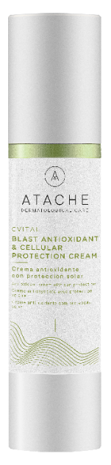
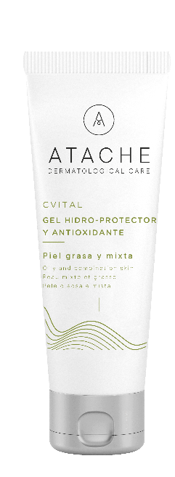

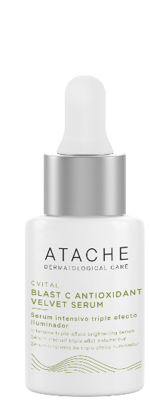
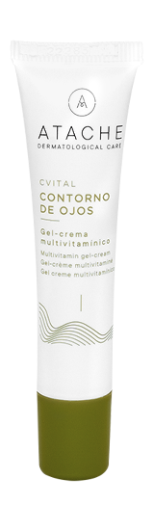
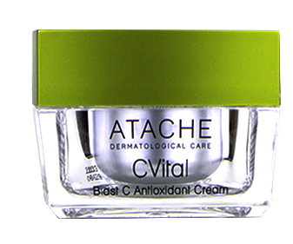
Productos línea CVITAL
Serum Triple Antioxidante Intensivo
Serum Triple
Iluminador Antioxidante
Complejo Protector Triple Antioxidante
Crema Antioxidante con protección solar
Crema y Gel hidroprotector y antioxidante
Contorno de ojos multivitamínico
BIOLOGICAL TRIPLE ANTIOXIDANT
BLAST C VELVET SERUM
BLAST C ANTIOXIDANT CREAM
Blast antioxidant celular protection
GEL / CREMA
HIDROPROTECTOR
CONTORNO MULTIVITAMÍNICO

Slide 21
índice
Biological triple antioxidant np - cvital
SERUM 30ml + FLUIDO 15ml Acción Antioxidante
INDICACIÓN:
Pieles que manifiestan deficiencias a causa de la oxidación. Pieles desvitalizadas. Ideal a partir de los 20 años. (No usar en pieles sensibles)
ACCIÓN:
Antioxidante: El poder antioxidante de la vitamina c, es potenciado por su combinación con la vitamina e y el ácido lipoico, toda la célula está protegida de la oxidación.
Pieles mixtas o grasas: La vitamina C equilibra el pH y potencia la acción defensa de la piel.
Pieles con manchas y ojeras: Se benefician por su acción despigmentante.
Pieles secas: Proporciona iluminación y vitalidid, especialmente si se acompaña con ácido lipoico.
Pieles envejecidas: La acción fotoprotectora y antioxidante de la vitamina e en conjunto con la vitamina c, es potenciada por el acido lipoico.
MODO DE USO:
Noche piel normal a seca: Dos pulsaciones en la palma de la mano del serum + tres pulsaciones del fluido, mezclar de manera uniforme y aplicar
Noche piel mixta a grasa: Una pulsación en la palma de la mano del serum + dos pulsaciones del fluido, mezclar de manera uniforme y aplicar.
TIPO DE PIEL: Todas excepto sensibles

Slide 22
Biological triple antioxidant np - cvital
BIOLOGICAL TRIPLE ANTIOXIDANT NP - CVITAL
CARACTERÍSTICAS
Envase:
Cuerpo: Frascos independientes que permite mantener por un lado la vitamica C de forma estable por mas tiempo y complementando el tratamiento con la mezcla externa de los ingredientes
Airless: Permite mantener la estabilidad de los productos, evita su oxidación.
Color: Transparente serum – Blanco fluido
Tacto: Absorbsión inmediata que genera una sensación sedosa. Luminosidad inmediata

Slide 23

Gel hidroprotector día
GEL DÍA 50ml Acción Antioxidante
INDICACIÓN:
Hidratación de mixtas a grasas. Primeros signos del envejecimiento
ACCIÓN:
Acelera la renovación celular de la piel realizando una acción protectora frente a los signos del paso del tiempo.
INGREDIENTES: *Extracto de Naranja 2%, Ácido Lipoico 0,5%, *Acido glicólico Ph 5.5 20 % Vitamina E 0,4%
MODO DE USO:
Día: Aplicar por la mañana, después de limpiar.
TIPO DE PIEL: Mixtas a grasas
*El ácido glicólico tiene una acción exfoliante eliminando las células muertas que se acumulan en la superficie y tiene la capacidad de mantener la hidratación propia de la piel.

Slide 24

Crema hidroprotectora día
CREMA DÍA 50ml Acción Antioxidante
INDICACIÓN:
Ultra hidratación de pieles normales a secas. Primeros signos del envejecimiento
ACCIÓN:
Acelera la renovación celular de la piel realizando una acción protectora frente a los signos del paso del tiempo.
INGREDIENTES: Extracto de Naranja 2%, *Aceite de Jojoba 0,5%, Ácido Lipoico 0,5%, Vitamina E 0,2%, Ácido Glicólico 4%
MODO DE USO:
Día: Aplicar por la mañana, después de limpiar.
TIPO DE PIEL: Normales a secas
*El aceite de jojoba concentra grandes cantidades de ceramidas, unas sustancias oleosas que promueven la hidratación profunda de la piel sin dejar sensación de grasa

Slide 25

Contorno de ojos multivitamínico
GEL - CREMA Contorno 15ml Acción Antioxidante y antiojeras
INDICACIÓN:
Primeros signos del envejecimiento, disminución de bolsas y ojeras
ACCIÓN:
Tratamiento antioxidante específico que regenera, nutre e hidrata la zona del contorno del ojo. Previene y protege del envejecimiento prematuro.
INGREDIENTES:Extracto de Naranja 0,5%, Vitamina A 0,20%, Vitamina E 0,25%, MDI complex® 1%, Alfa-Bisabolol 0,5% , Cafeína 2%, Pigmentos de interferencia
MODO DE USO:
Día y noche: Aplicar pequeños toques en el contorno del ojo.
TIPO DE PIEL: Todas
*El alfa bisabolol actúa como descongestionante, disminuyendo las bolsas del contorno
*La cafeína actúa como drenante, disminuyendo la sombra del contorno

Slide 26
NUEVA GENERACIÓN
DE ANTIOXIDANTES

Slide 27
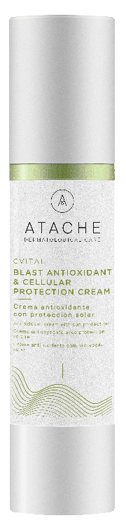
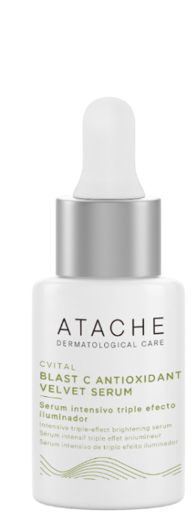
BLAST C ANTIOXIDANT CREAM
Blast C Antioxidant nace, integrado en la línea Cvital, como una solución no solo en la lucha por ralentizar el proceso de envejecimiento de la piel, sino por mantener y optimizar sus funciones principales activas.
Cuenta en su diseño, con un enfoque preventivo global, con el objetivo de anticiparse y/o reparar los signos del envejecimiento desde distintos puntos de vista, aunque sinérgicos.
Blast C Antioxidant Cream es una combinación del Complejo Intensivo Triple Antioxidante y del Pro Blast System. Que trabaja por un lado en la neutralización de los ROS y por otro en el restablecimiento de la calidad de la piel, a través de la optimización de sus funciones vitales.
Presenta además, activos en forma libre y liposomada, logrando así actuar tanto en la superficie como en las capas más profundas de la epidermis, ejerciendo una mayor potencia, eficacia y duración de su actividad.

Slide 28
INGREDIENTES PRINCIPALES
Vitamina C Liposomada
El activo se presenta en forma liposomada, lo que hace que aumente su estabilidad, biodisponiblidad y capacidad de penetración a capas más profundas de la piel. Reduce la aparición temprana de los signos de la edad al neutralizar los radicales libres producidos por factores internos y externos. Favorece la síntesis de colágeno y elastina, mejora la estructura de la piel, reduce las arrugas, las líneas de expresión y aporta firmeza. Normaliza la producción de melanina y actúa unificando el tono. Aporta luminosidad y vitalidad gracias a su efecto renovador de las capas superficiales de la piel.
Penetra a mayor profundidad
Atraviesa la membrana de la célula
Liberación progresiva, mayor duración de su acción
Neutraliza los radicales libres
Estimula el colágeno
Normaliza la melanina

Slide 29
INGREDIENTES PRINCIPALES
Ácido Ferúlico Liposomado
El elevado poder antioxidante y protector frente al fotoenvejecimiento de ácido ferúlico ayuda a neutralizar los radicales libres y frenar la acción de los rayos UV A/B. Activa la producción de colágeno y elastina y ayuda en la unificación del tono. Ejerce una acción sinérgica con la vitamina C, ya que estabiliza la molécula, potencia su efecto y permite un mayor índice de penetración. Gracias a la encapsulación en liposomas, mejora su estabilidad, biodisponiblidad, capacidad de penetración y prolonga su efecto.
Poderoso antioxidante
Mejora la producción de colágeno y elastina
Capaz de frenar la acción de los rayos UVA y UVB, preventivo en cuanto a daño solar.
Liposomado: Liberación progresiva, penetración profunda (x12 frente a libre y mayor biodisponibilidad.

Slide 30
INGREDIENTES PRINCIPALES
Ácido Tranexámico
El ácido tranexámico es un activo ha demostrado ser eficaz en el tratamiento del melasma. Esta sustancia ha sido utilizada en medicina para mejorar la coagulación y sus propiedades despigmentantes han sido descubiertas solo hace unos años, al probarse que aplicado tópicamente ayuda a combatir todo tipo de manchas, y especialmente las producidas por el sol.
Según los estudios, el ácido tranexámico también actúa dentro de las capas superficiales de la piel para hacerla más resistente a la exposición solar. Es decir que el ácido tranexámico ayuda a prevenir la formación de manchas y también a tratar las ya existentes.
Actúa de diferentes formas para prevenir y tratar las manchas:
Sobre los melanocitos, evitando y reduciendo la formación de manchas.
Sobre los queratinocitos, interrumpiendo el proceso inflamatorio que puede favorecer las manchas.
Sobre las células de los vasos sanguíneos, reduciendo la vascularización que puede darse en manchas como el melasma.

Slide 31
INGREDIENTES PRINCIPALES
ProBlast System
Está basado en un cóctel de probióticos que potencian la capacidad natural de la piel de renovarse rápida y eficazmente, mediante la aceleración y mejora del proceso de renovación y regeneración natural de la piel. Aporta proteínas y enzimas esenciales que mejoran la cohesión celular, protegiendo la piel y evitando la pérdida transdérmica de agua.
Fortalece la microbiota de la piel, aumentando o restableciendo el poder protector del manto ácido (recuperación acelerada de la riqueza de especies). El aporte de Pro Blast System, recupera y mejora la microbiota, permitiendo a la membrana celular recupera y mantener su calidad y eficiencia.
Ácido Hialurónico
Además de hidratar, el ácido hialurónico mejora el aspecto superficial de la piel e incrementan su elasticidad y firmeza. Otra de sus ventajas es que aportan volumen en la dermis produciendo un efecto “relleno” que suaviza las arrugas y las líneas de expresión.

Slide 32
BLAST C ANTIOXIDANT CREAM
CREMA ANTIOXIDANTE (Textura fluida y sedosa)
INDICACIÓN: Tratamiento ideal para la piel que muestra signos de envejecimiento prematuros, buscando recuperar la vitalidad, la luminosidad y mejorar la salud
facial.
DESCRIPCIÓN: Blast C Antioxidant Cream es una combinación del Complejo Intensivo Triple Antioxidante y el Sistema Pro Blast. Actúa por un lado en la neutralización de los ROS y por otro en la restauración de la calidad de la piel, a través de la optimización de sus funciones vitales.
INGREDIENTES: vitamina C liposomada, vitamina C estabilizada, ácido ferúlico liposomado, extracto de rodiola y complejo probiótico
MODO DE USO: Día y noche: Aplicar en rostro, cuello y escote realizando suavemente un masaje
TIPO DE PIEL: Todos

Slide 33

VELVET ANTIOXIDANT SERUM
Serum Triple Efecto Iluminador – Textura sedosa
DESCRIPCIÓN:
Serum Tripe Iluminador antioxidante con enfoque preventivo global para anticiparse y/o reparar los signos del envejecimiento. Sus activos en forma libre y liposomada intervienen unificando y blanqueando el rostro. La combinación de su triple efecto iluminador y del Pro Blast System proporciona una piel iluminada y aterciopelada.
INDICACIÓN:
Tratamiento idóneo para pieles que muestran signos de envejecimiento prematuro, que buscan recuperar vitalidad, luminosidad y mejorar la salud del rostro. Ideal para prevenir y ayudar a corregir los efectos de la pigmentación y el daño solar.
INGREDIENTES: Vitamina C liposomada,, ácido ferúlico liposomado, ácido tranexámico, ácido hialurónico y complejo probiótico

Slide 34
Blast antioxidant & cellular protection cream 50 ml
Crema antioxidante con protección solar
Descripción:
Crema antioxidante con vitamina C liposomada y niacinamida, que ayuda a reducir las líneas finas y las arrugas, mejora la textura y protege la piel del daño ambiental y los efectos del estrés cutáneo diario.
Indicaciones:
Tiene propiedades antioxidantes, ayuda a reducir la apariencia de líneas finas y arrugas, mejora la textura de la piel.y protegecontra el estrés ambiental.
Gracias a sus filtros protege la piel de los rayos UV y la luz azul que emiten los dispositivos electrónicos. Ideal para todo tipo de piel.
Ingredientes: vitamina C liposomada y niacinamida, extracto de polypodium leucotomos, Pro Blast System y filtros de interferencia y SPF 15.
Airless
50 mililitros

Slide 35
PROFESSIONAL PROGRAM

Slide 36
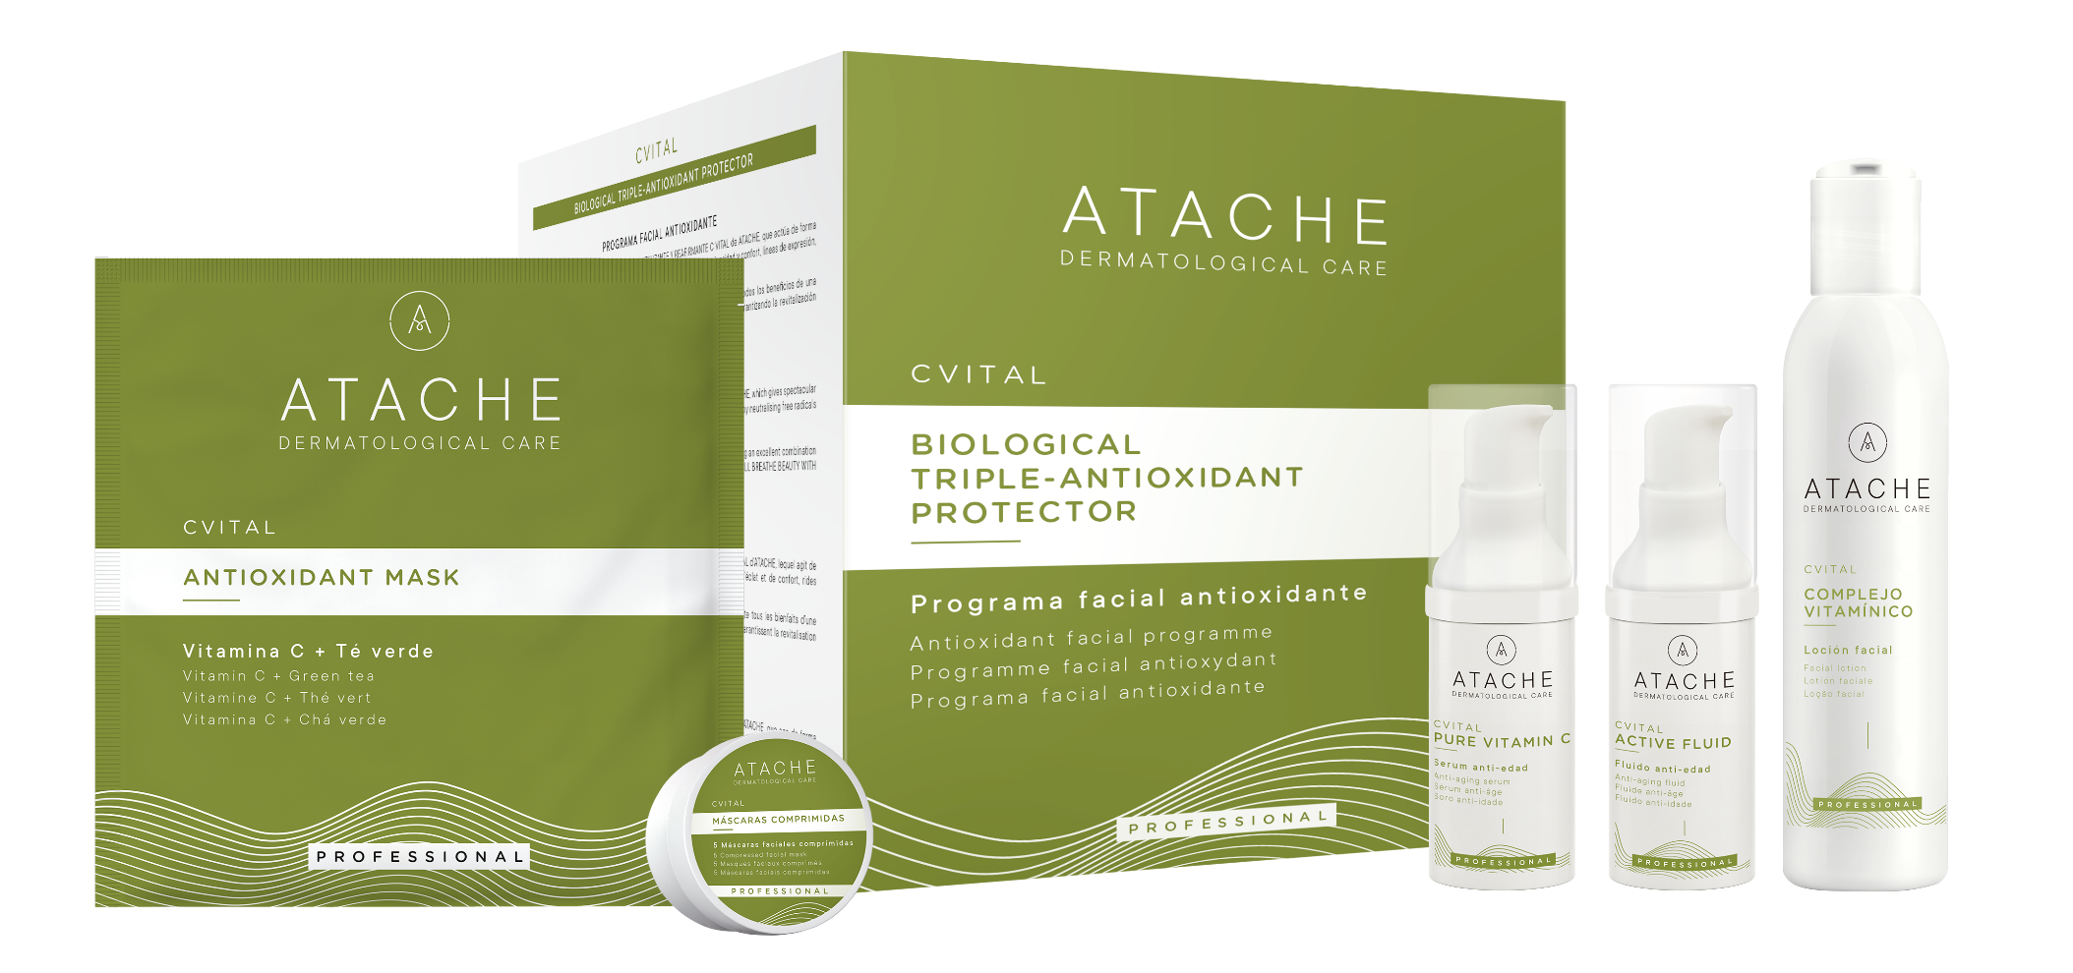
CVITAL PROGRAMa ANTIOXIDANTe

Slide 37
PROGRAMA DE ANTIOXIDANTES CVITAL
TRATAMIENTO PROFESIONAL
Innovador tratamiento basado en una eficaz combinación de VITAMINA C (ÁCIDO L-ASCÓRBICO) con ÁCIDO LIPOICO y VITAMINA E, que potencia la acción antienvejecimiento y antioxidante de cada uno de ellos, neutralizando y previniendo los efectos nocivos de los radicales libres, encargados de acelerar el proceso de envejecimiento de la piel.
RECOMENDADO COMO:
Neutralizante de los radicales libres, responsable de la acción oxidante que provoca la pérdida de elasticidad, firmeza y luminosidad de la piel.
Protege la piel del envejecimiento prematuro y activa la síntesis de colágeno.
El tratamiento C Vital se puede iniciar en cualquier época del año, como tratamiento continuado, tantas veces como el profesional lo estime necesario.

Slide 38
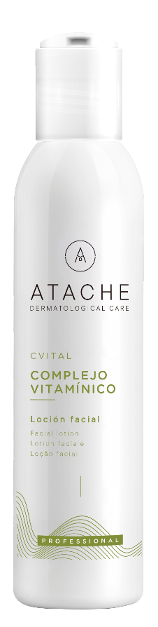
complejo VitaminICO (loción)
Loción rica en vitaminas que evita el exceso de queratinización de la piel y ayuda a mantener los niveles de hidratación adecuados. Da una sensación inmediata de frescura y bienestar.
Ingredientes activos:
Vitaminas (A, B, C, E, B5)
Extractos ( Focus y Asculum )
Instrucciones de uso: poner en el dosificador 20ml, luego introduzcir la Mascarilla Facial Comprimida

Slide 39
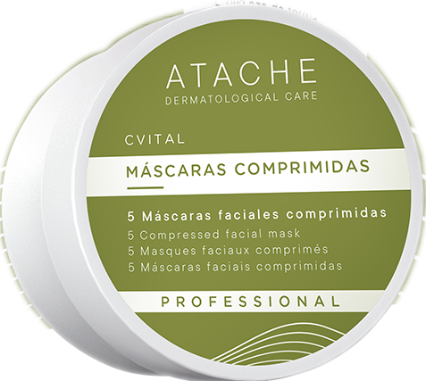
MASCARILLA FACIAL COMPRIMIDA
Máscara hecha de un material comprimido extensible.
Instrucciones de uso : Introducir la mascarilla en la mezcla del complejo vitamínico y el sérum.
Extender y aplicar sobre el rostro, mojando varias veces la brocha en la solución.
.

Slide 40
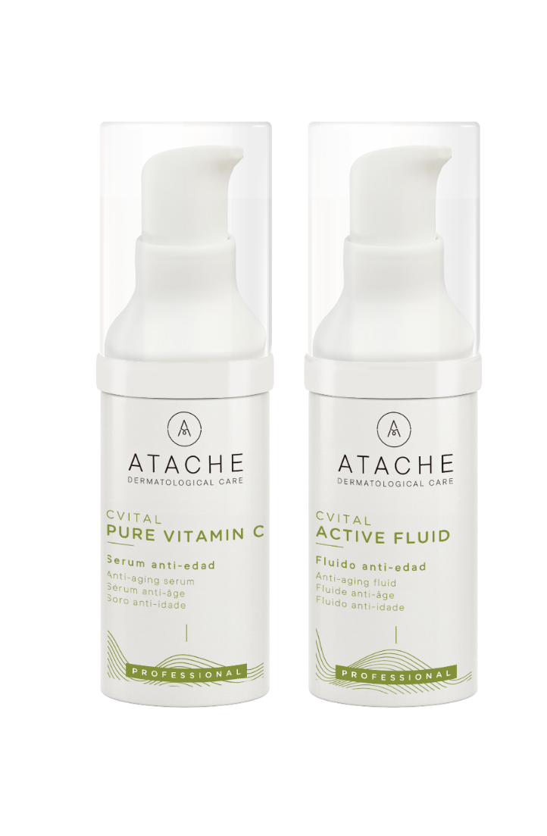
SERUM VITAMINA C PURA
Suero: Vitamina C estable y pura, formulada para la estabilidad de la misma. Protege la piel contra la acción de los radicales libres, reactivando el metabolismo celular y aportando al rostro luminosidad inmediata.
Ingredientes:
Vitamina C Pura Estable
Instrucciones de uso: agregar 2 pulsaciones en el dosificador y mezclar con Vitamin Complex.
Luego, mezclar 12 pulsaciones de Serum con 12 pulsaciones de Fluido activo y masajear en rostro, cuello y escote hasta su total absorción.
.

Slide 41
ACTIVE FLUID (VITAMINA E + ÁCIDO LIPOICO)
Emulsión rápidamente absorbida. Transmite un aspecto revitalizado y luminoso a la piel.
Ingredientes activos:
ácido lipoico
vitamina e
Instrucciones de uso : Mezclar 12 pulsaciones de Active Fluid con 12 pulsaciones de Serum y masajear apropiadamente según el tipo de piel y el volumen de la cara hasta completar la absorción.
.

Slide 42
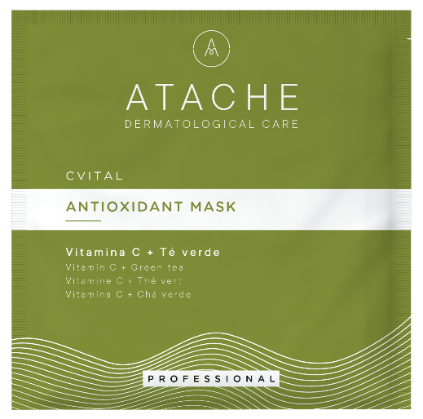
MASCARILLA ANTIOXIDANTE
Máscara hidroplástica: ayuda a la piel a recuperar toda su flexibilidad y previene la formación de radicales libres.
Potencia la acción de los principios activos del programa, favoreciendo la penetración.
.
Ingredientes activos: Té Verde
Instrucciones de uso: Verter 30 gramos de polvo en un bol, oxigenar.
Y añadir 90-110 ml de agua.
Mezclar hasta que tenga una pasta suave. Después, aplicar la mascarilla antioxidante en la parte superior del rostro, incluido el cuello y el escote con espátula. 15'-20'

